Slide 1


PUNTOS KILOMÉTRICOS
Autor: Jorge Nicolás Magallón Cuartero.
Tutores: Edgar Bernáldez y Pilar Lozano.
Fecha: 15/06/2023
Santiago Hernández - DAM 2 Dual

Slide 2
ORIGEN DE LA APP
Problema en la carretera
Google maps
Inexistencia de algún software relacionado con los puntos kilométricos
¿Para quién?
Foros

Slide 3
OBJETIVOS
App móvil para Android
Geolocalización
Asistencia
Búsqueda de puntos kilométricos

Slide 4
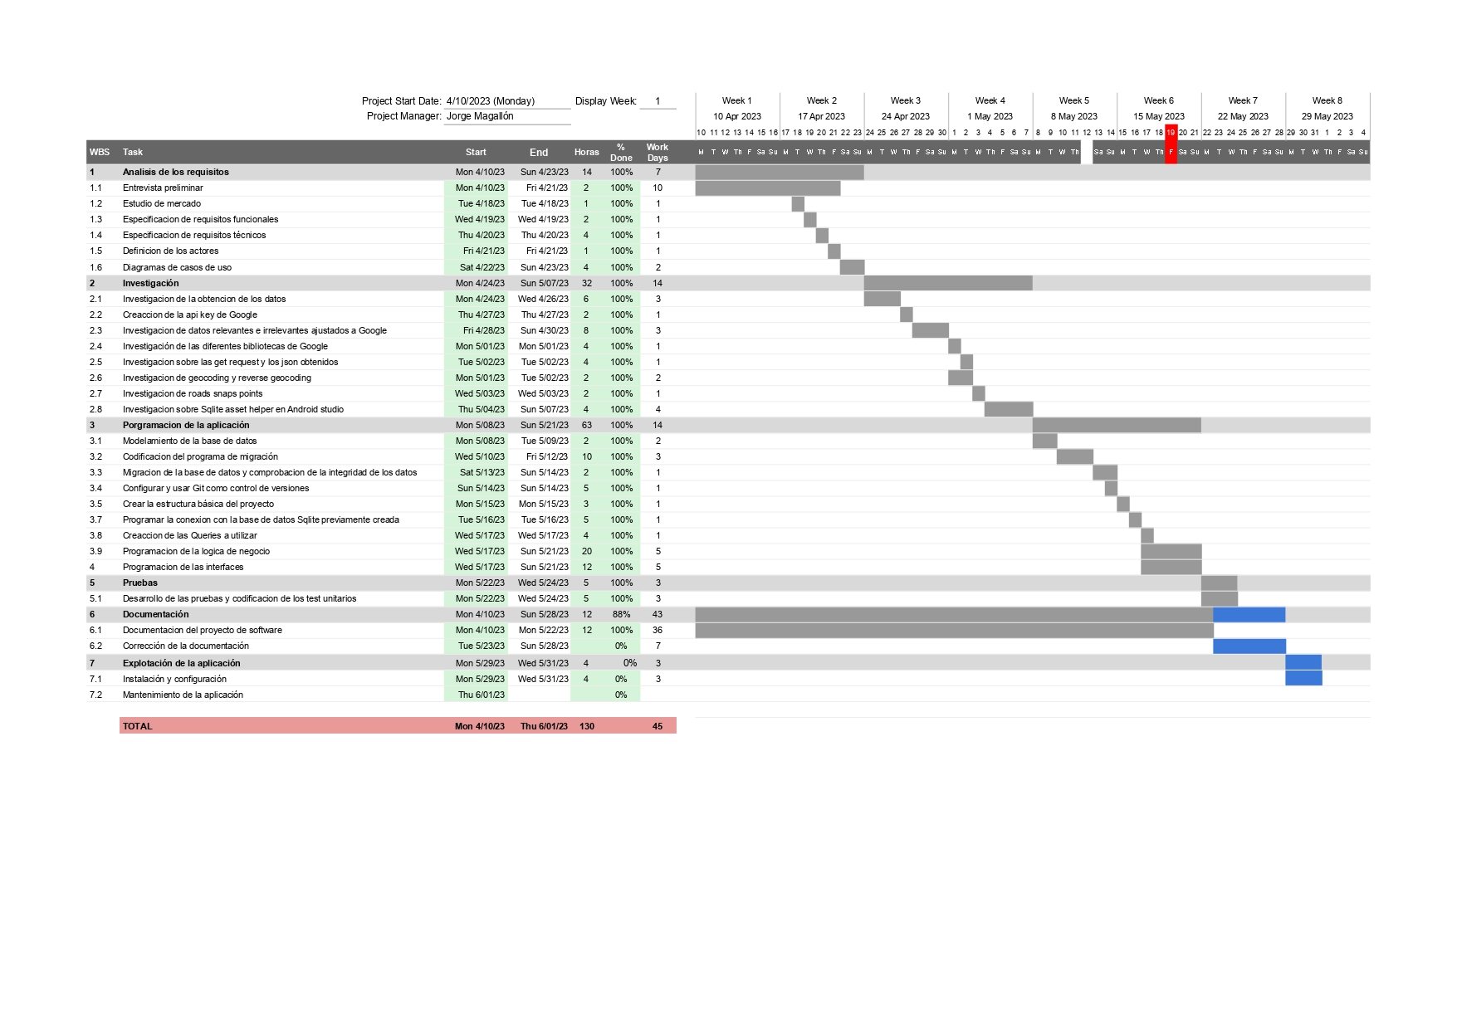
PLANIFICACIÓN

Slide 5
¿COMO EMPEZAR?
Búsqueda y obtención de los puntos kilométricos.
Esri España
Google API: Google Key, Apis de Google, Snap to roads…

Slide 6
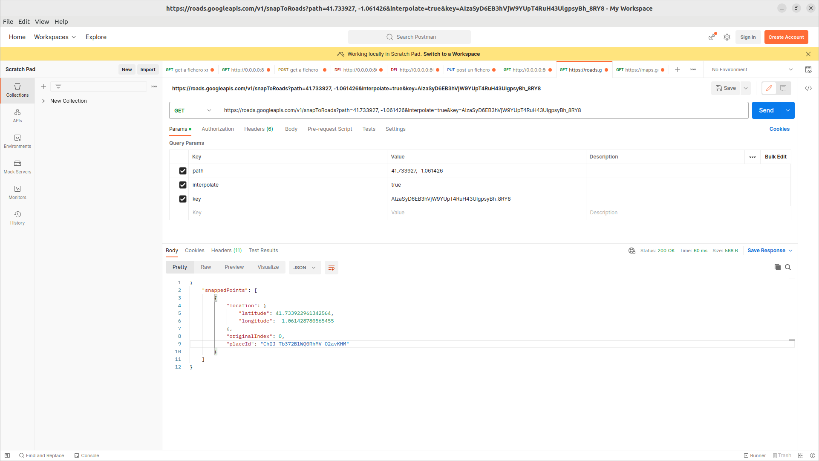
GOOGLE ROADS REQUEST: placeId

Slide 7
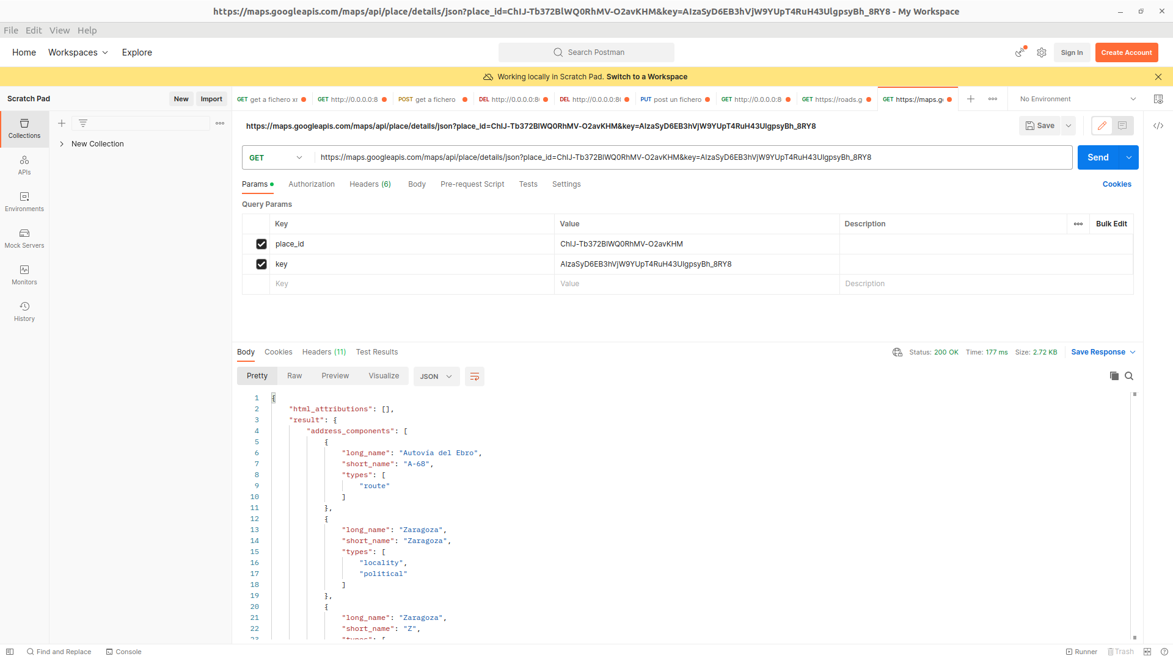
GOOGLE MAPS REQUEST: short_name

Slide 8
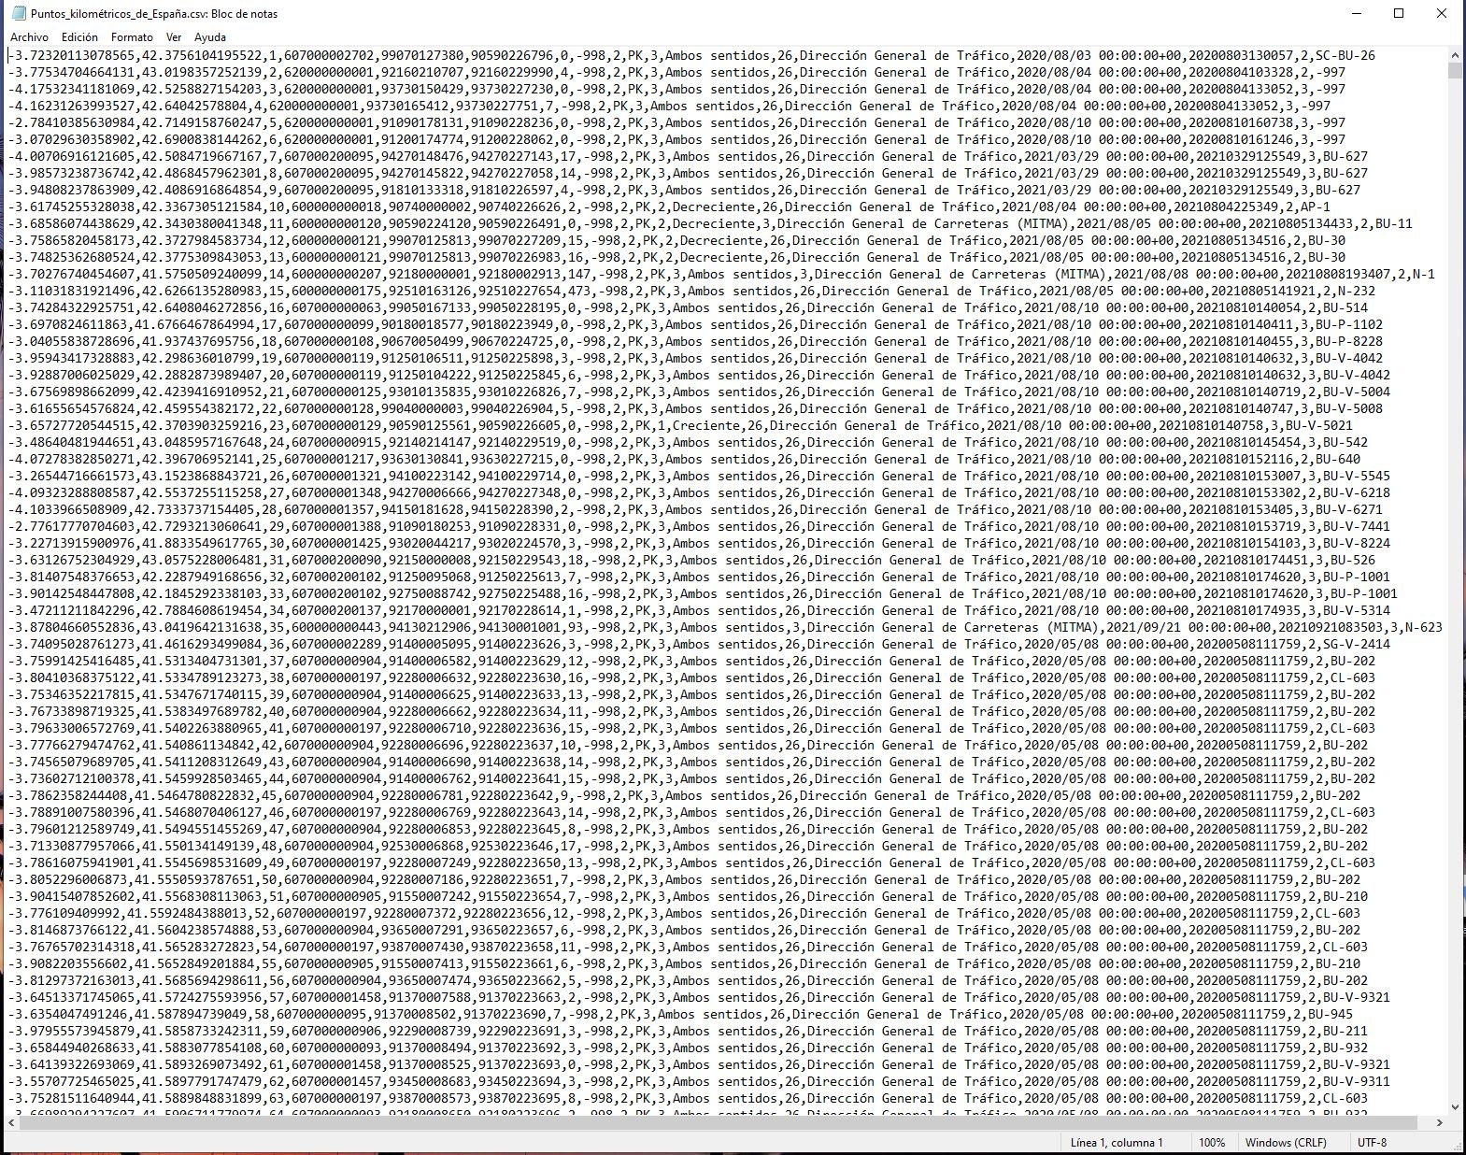
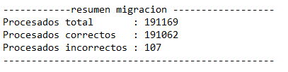
BASE DE DATOS
Diseño de la base de datos
Creación de base de datos: DB Browser (SQLite)
Migración de datos con Eclipse, Java16 y SQLite

Slide 9
ANDROID STUDIO
Git y Github
Utilización base de datos en la App: SqliteAssetHelper

Slide 10



ANDROID STUDIO
Peticiones a la Api de Google :
VOLLEY
Asincronicidad e hilos
¿Cómo acotar los puntos kilométricos más cercanos?
Procesamiento de los json obtenidos: JSONObject
MarkerOptions

Slide 11
ANDROID STUDIO
Permisos
GPS
Teléfono
Dexter
Creación de las interfaces :
Colores:
Letra: Inter Regular de Google Fonts
Creación menú navegacional
Tests con JUnit5 y Robolectric

Slide 12
FUTURO
Versionado
Nuevas funcionalidades
Mejorar algunos aspectos

Slide 13

DUDAS Y PREGUNTAS

